Slide 1



Slide 2

факультет дошкольного и начального образования
в 1960 году в Мозырском государственном педагогическом институте открыт факультет начальных классов;
в 1964 году переименован в факультет педагогики и методики начального обучения;
в 2006 году - в факультет дошкольного и начального образования.

Slide 3
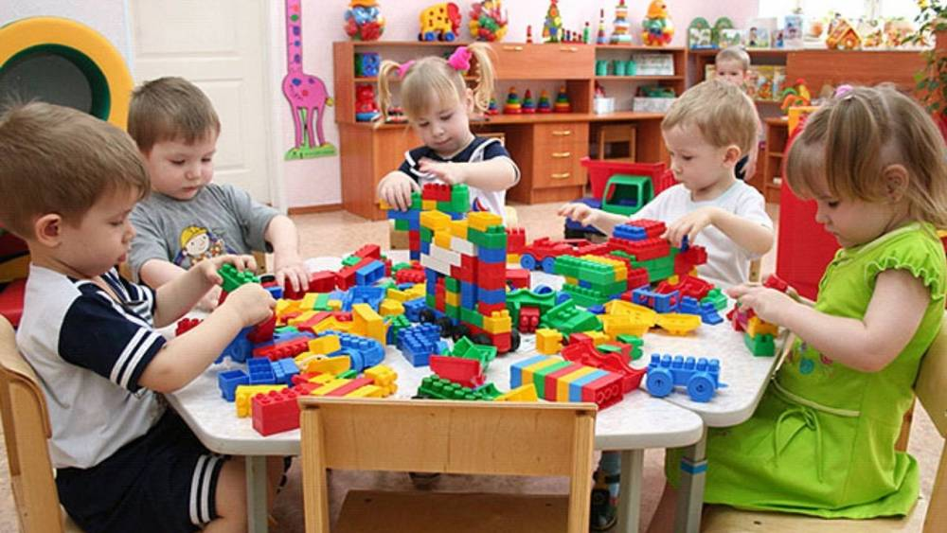
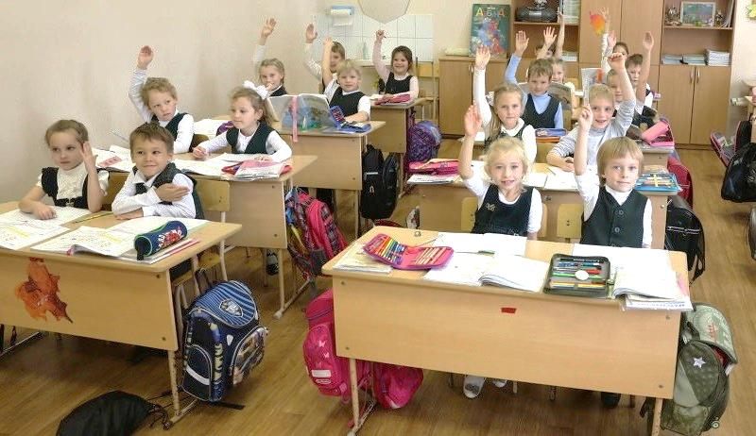


Факультет обеспечивает профессиональную подготовку кадров с высшим образованием по специальностям:
Дошкольное образование
Начальное образование
Социальная работа (социально-педагогическая деятельность)
Логопедия

Slide 4
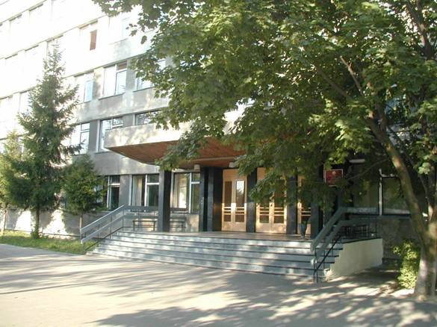
В 2021 г.
БУДЕТ ПРОВОДИТЬСЯ ПРИЕМ НА СПЕЦИАЛЬНОСТИ
ДНЕВНАЯ ФОРМА ПОЛУЧЕНИЯ ВЫСШЕГО ОБРАЗОВАНИЯ
«Дошкольное образование»
«Начальное образование»
«Логодедия»
«Социальная работа (социально-педагогическая деятельность)»
ЗАОЧНАЯ ФОРМА ПОЛУЧЕНИЯ ВЫСШЕГО ОБРАЗОВАНИЯ
«Дошкольное образование» , 3,5 г. об.
«Начальное образование» , 3,5 г. об.
«Социальная работа (социально-педагогическая деятельность)»
ФАКУЛЬТЕТ ДОШКОЛЬНОГО
И НАЧАЛЬНОГО ОБРАЗОВАНИЯ

Slide 5

Дошкольное образование
Дошкольное образование – специальность, предметной областью которой является воспитание, обучение и развитие детей раннего и дошкольного возраста.
Профессиональные компетенции в этой области формируются у студентов в процессе целостного изучения совокупности дисциплин, обеспечивающих педагогическое образование специалиста системы дошкольного образования.
Объектами профессиональной деятельности специалиста являются:
дошкольные учреждения образования
средние общеобразовательные школы (разных типов)
внешкольные воспитательные учреждения управленческая деятельность в органах образования

Slide 6

Начальное образование
Начальное образование — это первый этап общего образования детей.
Получая начальное образование, дети приобретают первые знания об окружающем мире, навыки общения и решения прикладных задач.
На этом этапе формируется и начинает развиваться личность ребёнка, подчеркивает важность начального образования для общества и страны.
Объектами профессиональной деятельности специалиста являются:
образовательная деятельность
управленческая деятельность в учреждениях и органах образования
содержание начального образования

Slide 7

Логопедия
Логопеды - специалисты, которые исправляют речевые дефекты, прибегая к различным коррекционным методикам; работают как с детьми, так и со взрослыми.
Логопед обучает людей правильно говорить, а речь является самой главной составляющей коммуникаций всего человечества: благодаря ей мы можем общаться с другими, делиться мыслями и передавать информацию.
Объектами профессиональной деятельности специалиста являются:
образовательная деятельность в учреждениях, обеспечивающих получение специального дошкольного и школьного образования детьми с нарушениями речи
управленческая деятельность в учреждениях и органах образования

Slide 8

Социальная работа
Социальная работа — профессиональная деятельность, имеющая целью содействовать людям, социальным группам в преодолении личностных и социальных трудностей посредством поддержки, защиты, коррекции и реабилитации.
Основной областью деятельности выпускников становится работа с социально незащищенными слоями населения – детьми, подростками, молодыми матерями, пенсионерами, мигрантами.
Многие выпускники находят свое призвание в правоохранительной деятельности, выбирая должности инспектора отдела по делам несовершеннолетних или социального педагога; других больше привлекает решение проблем трудоспособного населения, они выбирают путь специалиста службы занятости или социолога.
Объектами профессиональной деятельности специалиста являются:
семья, детские сады, школы, гимназии, лицеи, колледжи, школы-интернаты, дома-интернаты и пр.;
социальные службы помощи и пр.;
отделы социальной и воспитательной работы учреждений и предприятий, общественные организации и объединения;
учреждения здравоохранения.

Slide 9
ВСТУПИТЕЛЬНЫЕ ИСПЫТАНИЯ
Дневная форма обучения
Специальности: «Дошкольное образование», «Начальное образование», «Логопедия», «Социальная работа (социально-педагогическая деятельность)»
белорусский (русский) язык (ЦТ)
биология (ЦТ)
история Беларуси (ЦТ)

Slide 10
ВСТУПИТЕЛЬНЫЕ ИСПЫТАНИЯ
Заочная форма обучения
Специальность: «Социальная работа (социально-педагогическая деятельность)»
белорусский (русский) язык (ЦТ)
биология (ЦТ)
история Беларуси (ЦТ)
Специальности: «Дошкольное образование», «Начальное образование»
педагогика (устно)
психология (устно)

Slide 11

Информацию о проводимых мероприятиях на факультете вы можете узнать:
Официальный сайт университета (вкладка: факультет дошкольного и начального образования, http://dino.mspu.by/);
Группа Вконтакте: Студсовет МГПУ&Волонтерский отряд «Твори добро» (https://vk.com/samoupr_mspu);
Группа Вконтакте: ДиНО. МГПУ (https://vk.com/club62052374);
Группа в Instagram (Инстаграм): Факультет ДиНО, Мозырский государственный педагогический университет имени И.П.Шамякина (https://www.instagram.com/dino_mspu/?hl=ru).

Slide 12
Уважаемые Абитуриенты
УО МГПУ им. И.П. Шамякина
приглашает вас на обучение
в 2021-2022 учебном году!

